Slide 1
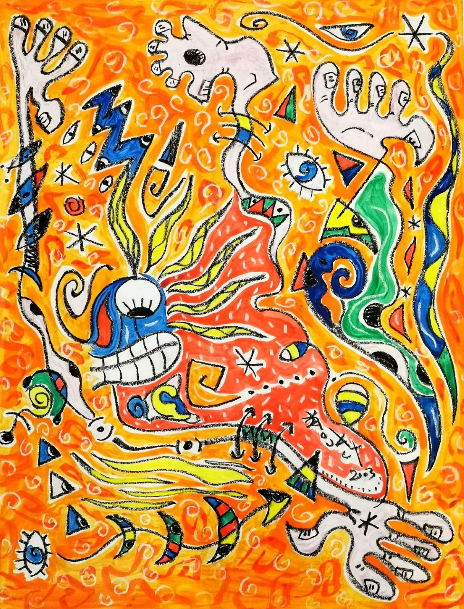

Slide 2
Dispositif mobile de réhabilitation psychosociale – Equipe PHENIX
Pôle 59G21
Villes de Ronchin, Faches-Thumesnil, Lesquin, Lezennes, Hellemmes, Mons en Baroeul
Nicolas Daumerie – psychologue clinicien
Sylviane Deflandre – ergothérapeute
Gretel Dutriaux – psychologue spécialisée en neuropsychologie

Slide 3
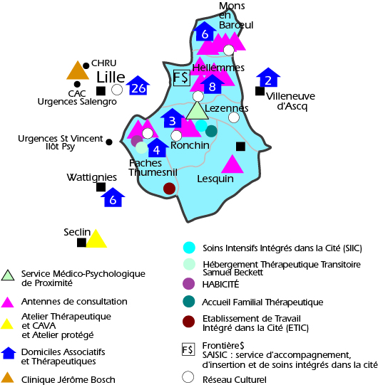
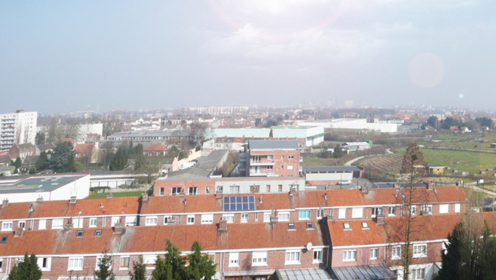
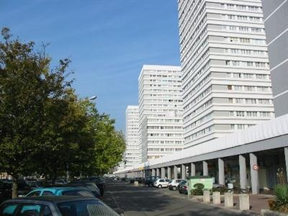
Le territoire
6 communes, Banlieue de Lille, 26 km²
Environ 88 000 habitants vivant en zone urbaine
File active 2021 : 3243 personnes
Nouvelles demandes 2021: 1280 personnes
Nouvelle demande ambulatoire : courrier du médecin généraliste - dans les 48 h entretien d’accueil et d’évaluation
76 % des professionnels dans la communauté

Slide 4
L’organisation du pôle
Equipe mobile type ACT
Assertive Community Treatment
+ offre résidentielle
Habicité
80 personnes
Lits hospitaliers
Aïgus
Clinique Jérôme Bosch
10 lits
DMS : 8 jours
Dispositif mobile
de Santé Mentale
Communautaire
Ambulatoire
Service médico psychologique
de proximité
Equipe mobile d'hospitalisation à
domicile et d’urgence
SIIC
10 adultes
5 adolescent(e)s de 12 à 21 ans (59I06)
DMS : 15 jours
Dispositif mobile
d’accès aux activités de
Loisirs, culture,
sportives, formations,
professionnelles
Frontière$
Santé primaire
médecins généralistes,
infirmiers libéraux, pharmacies
Démocratie sanitaire, Prévention, Entraide
Conseil local de santé mentale, associations d'usagers et d'aidants,
portes parole élus des usagers

Slide 5
La Rehab dans le pôle
Equipe mobile type ACT
Assertive Community Treatment
+ offre résidentielle
Habicité
80 personnes
Lits hospitaliers
Aïgus
Clinique Jérôme Bosch
10 lits
DMS : 8 jours
DISPOSITIF REHAB’
Dispositif mobile
de Santé Mentale
Communautaire
Ambulatoire
Service médico psychologique
de proximité
Equipe mobile d'hospitalisation à
domicile et d’urgence
SIIC
10 adultes
5 adolescent(e)s de 12 à 21 ans (59I06)
DMS : 15 jours
Dispositif mobile
d’accès aux activités de
Loisirs, culture,
sportives, formations,
professionnelles
Frontière$
Santé primaire
médecins généralistes,
infirmiers libéraux, pharmacies
Démocratie sanitaire, Prévention, Entraide
Conseil local de santé mentale, associations d'usagers et d'aidants,
portes parole élus des usagers

Slide 6
Equipe PHENIX
Equipe pluridisciplinaire
Equipe transversale aux autres unités du secteur G21 mais unité à part entière​
Actions proposées en parallèle des autres équipes
Médecin Référent
Cadre de santé
Infirmier·e·s
Ergothérapeutes
Psychologues spécialisées en neuropsychologie et en psychologie clinique
Secrétaire
Médiateur·rice·s de santé pair
Educatrice en APA
Educateur·rice·s spécialisé·e·s

Slide 7
Equipe PHENIX
Profession | Nombre | Temps en ETP actuels | Temps en ETP envisagés
Médecin référent | 1* | 0,05 | 0,5
Cadre de santé | 1* | 0,2 | 0,2
Psychologues spécialisées en neuropsychologie | 2* | 1 | 1
Psychologues clinicien·ne·s | 2* | 0,2 | 0,5
Ergothérapeutes | 2* | 0,8 | 1
Infirmier·e·s | 5 | 0,5 | 2
Médiatrices de santé pair (MSP) | 2 | 0,4 | 1
Educateur·ice·s spécialisé·e·s | 3 | 0,3 | 0,8
Educateur·ice·s en activité physique adaptée (APA) | 1 | 0,2 | 0,2
Secrétaire | 1 | 0,3 | 0,3
* Équipe de coordination

Slide 8
Equipe PHENIX – Premiers chiffres
Indicateurs | Nombres
Personnes rencontrées en Préadmission | 21
Personnes actuellement dans le dispositif | 15
Personnes en préparation à l’inclusion – travail motivationnel | 5
Personnes ayant réalisé une évaluation fonctionnelle | 16
Personnes ayant réalisé un bilan neuropsychologique | 14
Personnes ayant réalisé un BEP | 15
Synthèse effectuées avec co-construction PPRP | 8
Personnes inscrites dans un programme de RC | 6
Labellisation en juin 2021
Première inclusion : mars 2022
Notes:
PPRP = Projet Personnalisé de Réhabilitation Psychosociale
BEP = Bilan Educatif Partagé

Slide 9
Equipe PHENIX – Panier de soins
RC :
Neurocognition : CRT et RECOS – NEAR (formation en cours)
Cognition sociale : RC2S et SCIT
ETP :
ETP « Troubles psychotiques »
BREF en attente de formation
EHS :
PRACS (formation en cours)
Le 31
Dixiludo
Compétences
En route
D-stress
Miachel's Game

Slide 10
En bref
→ Un dispositif intégré dans la cité : proximité – mobilité – disponibilité
Projets/objectifs 2023 :
Faciliter le transfert dans le milieu de vie -intervention au domicile et dans le milieu professionnel protégé ou non
Développer les programmes d’ETP
Favoriser l’inclusion rapide des personnes concernées par un PEP dans le parcours de réhabilitation psychosociale et développer un parcours de soin adapté, transversal au sein du pôle – démarche détection intervention précoce

Slide 11
Merci pour votre attention

